Slide 1
Vizsga
Dr. Dömse Eszter
ortopéd- traumatológus szakorvos
PTE ÁOK Sportmedicina Tanszék
2022.03.12
.

Slide 2
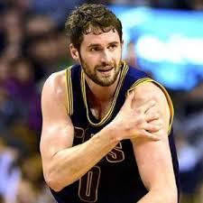
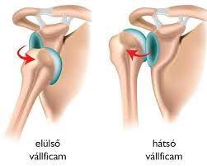
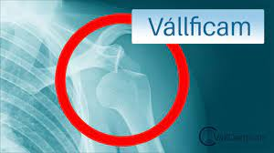
Vizsga
1. Csapat:Luxatio humeri ( Vállficam)
3
Dopping

Slide 3
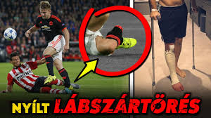
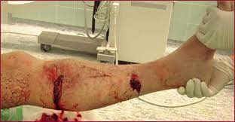
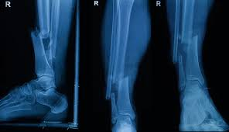
Vizsga
2. csapat: Nyílt lábszártörés
(Fract. Cruris ap. G.III.)
3

Slide 4
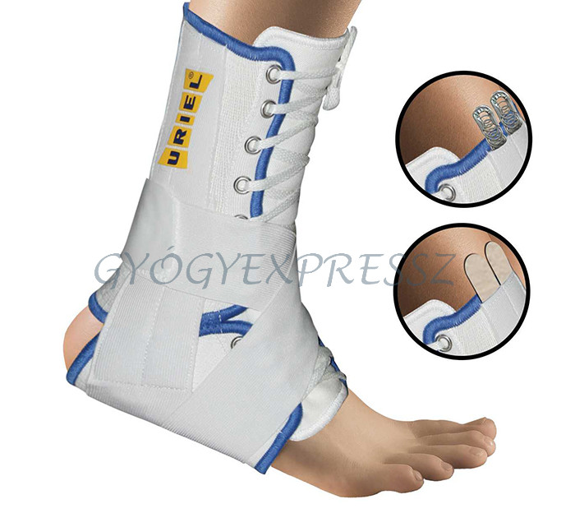
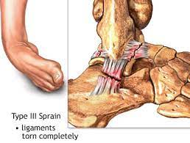
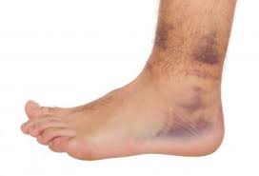
Vizsga
3. Csapat: Bokaszalag szakadás
(lasio lig. Talofib. Ant.)
3
Dopping

Slide 5
Köszönöm a figyelmet!
Pécs, 2021. január 12.

